Slide 1
H-NS 核子极化测量
梁羽铁
中国科学院近代物理研究所
超子-核子谱仪物理研讨会
南开大学 2026.08.16
Phys. Rev. D 112, L031502
arXiv: 2512.02804, NST in press
arXiv: 2601.21325, NST in press
arXiv: 2606.06553, NST submitted
arXiv: 2607.19927

Slide 2
汇报内容
介绍
H-NS核子极化仪设计
模拟与性能研究
核子极化仪功能验证
总结

Slide 3
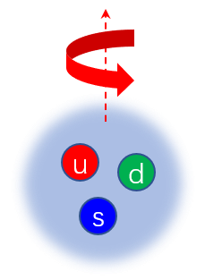
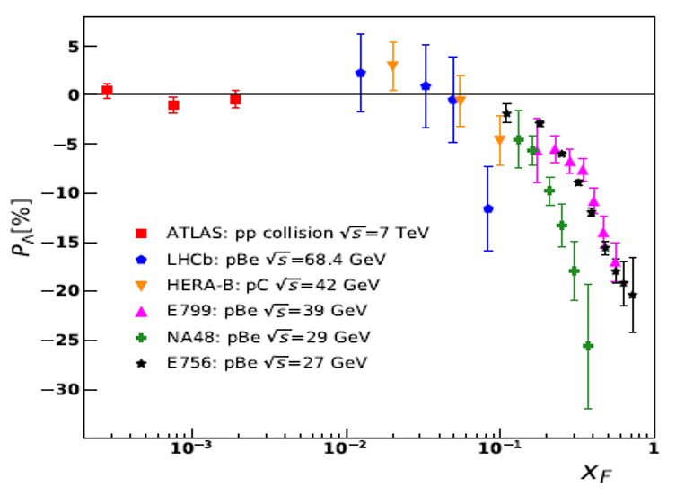
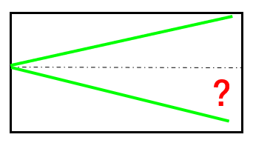
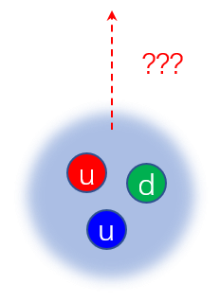
研究动机：质子是否像超子一样极化？
Λ极化测量
质子极化测量
pp/ee/ep → Λ + X
pp/ee/ep → p + X

Slide 4
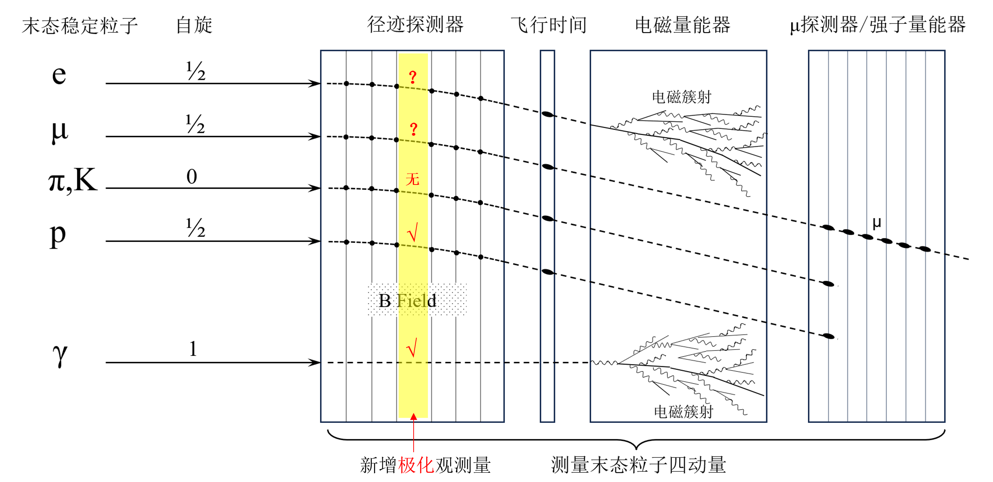
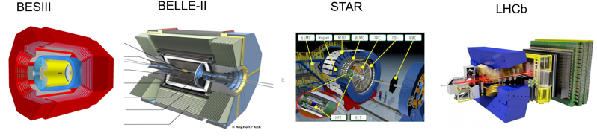
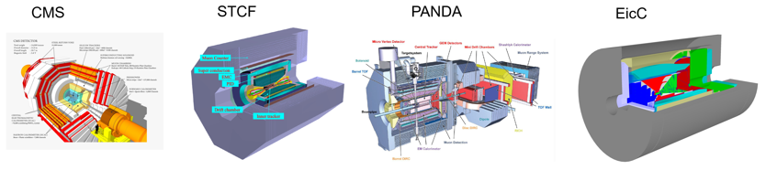
粒子物理通用谱仪概念--首次加入极化测量
…

Slide 5
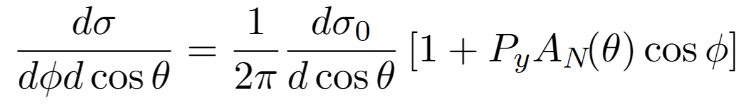
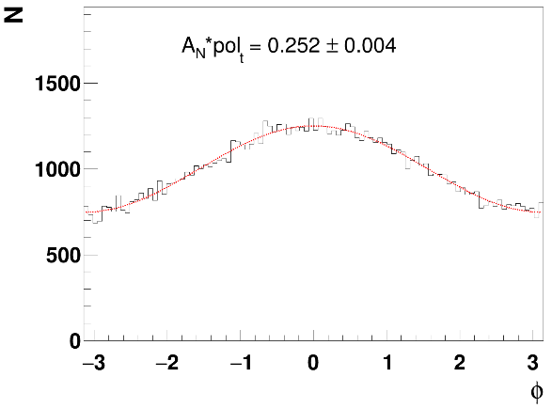
质子极化测量原理
y
x
利用p + p/C散射过程自旋依赖截面不对称度：
y
z
p beam
末态质子
y
末态质子
碳纤维膜
x
Ф
C
左右不对称度
该方案广泛应用于加速器领域，如在 (PSI, TRIMUF, LAMPF, COSY, SATURNE, ZGS, KEK-PS, AGS, RHIC …)已有应用。在探测器通用谱仪中，因集成困难尚未有应用先例。

Slide 6
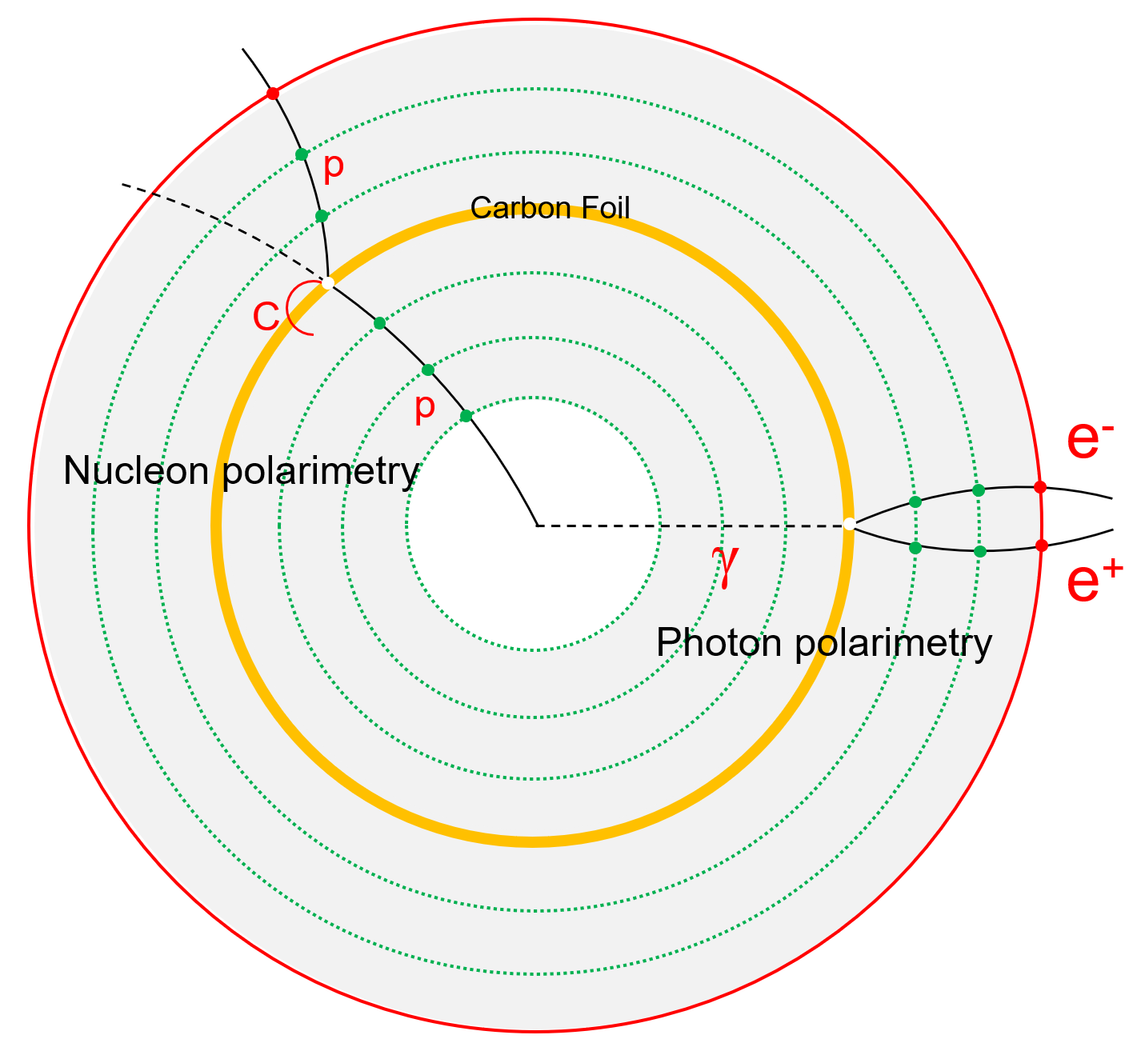
如何在通用谱仪中集成极化测量仪？
在通用谱仪径迹探测器内部加入碳纤维/聚乙烯散射靶，利用原有径迹探测器重建粒子散射前后段径迹
  厚度：0.5-1 毫米 （<1% X/X₀ )
  反应概率: pC / pp , γ-conversion(1E-3)
  对原有测量（动量分辨、效率等）影响很小
  位置：径迹探测器内，R=20-30 cm@H-NS
  可以应用于全举、单举测量
  灵活应用于各种反应: ee/ep/pp/pA/AA
  对末态~1GeV/c的质子，pC分析本领大
  灵活应用于各种碰撞能量（GeV → TeV）
Yutie Liang, et. al., Phys. Rev. D 112, L031502
NST in press, arXiv: 2512.02804
NST in press, arXiv: 2601.21325

Slide 7
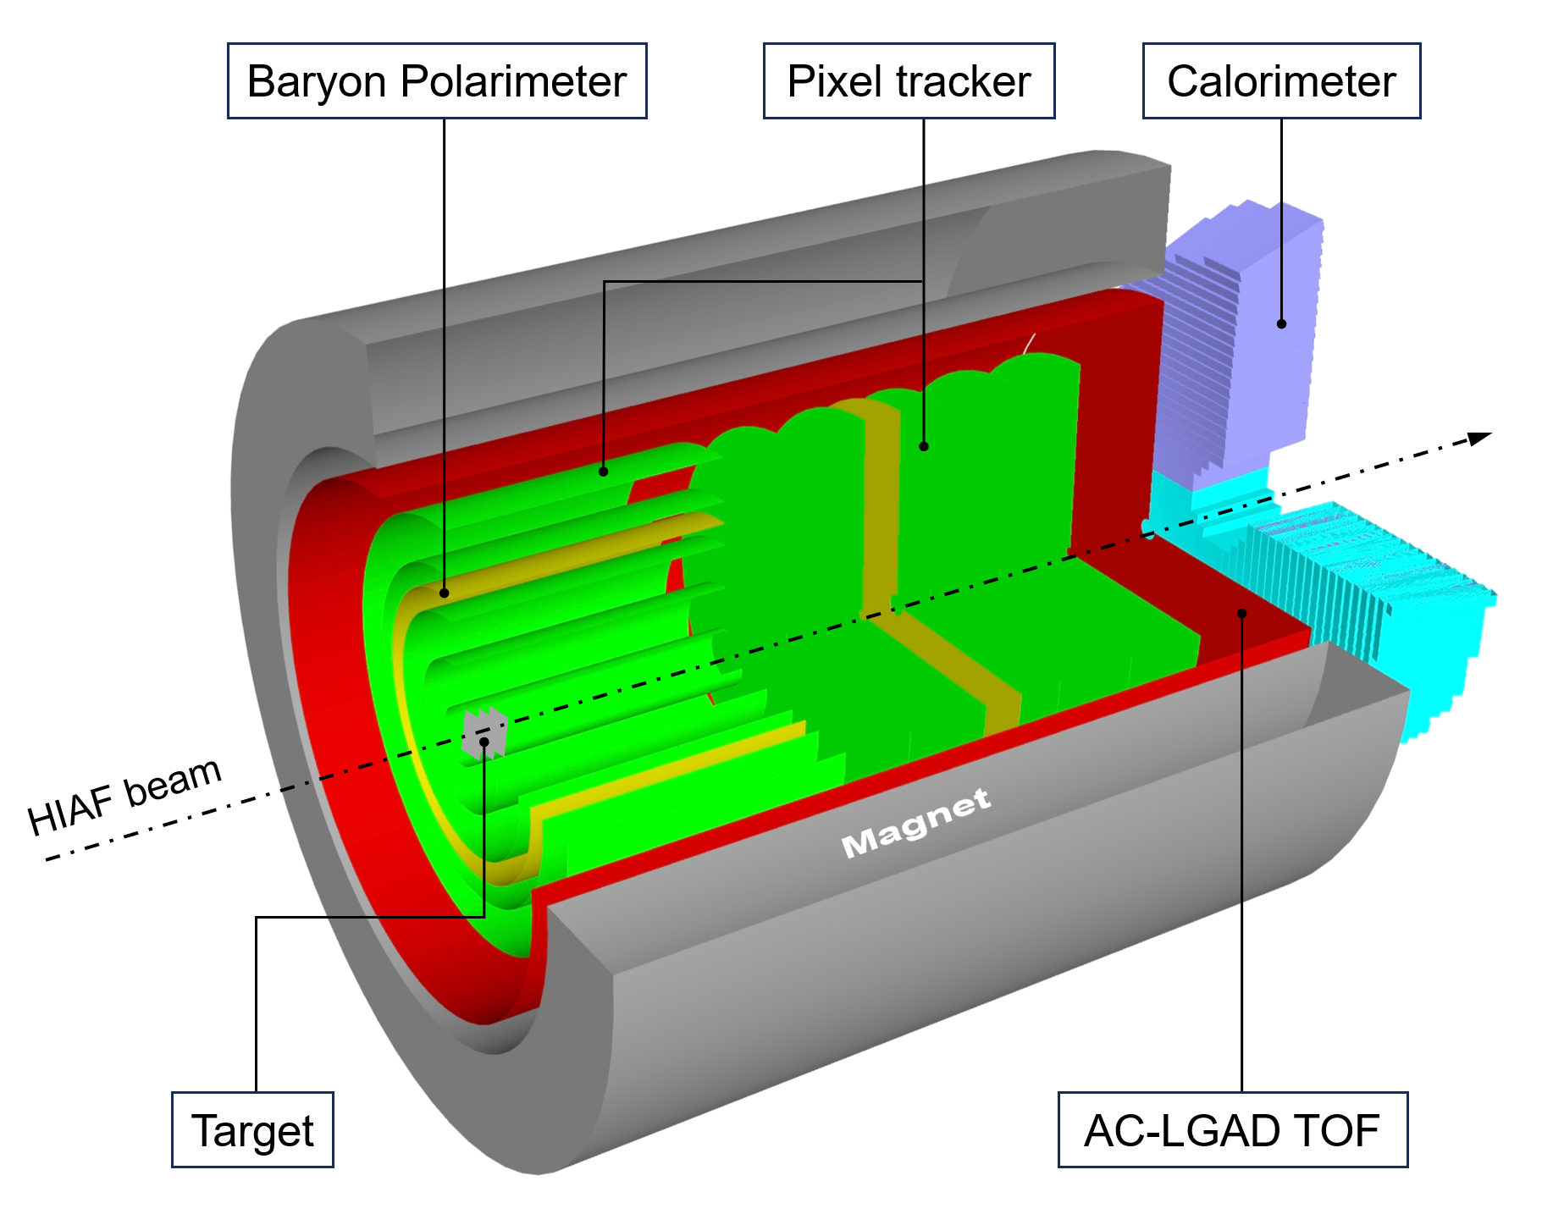
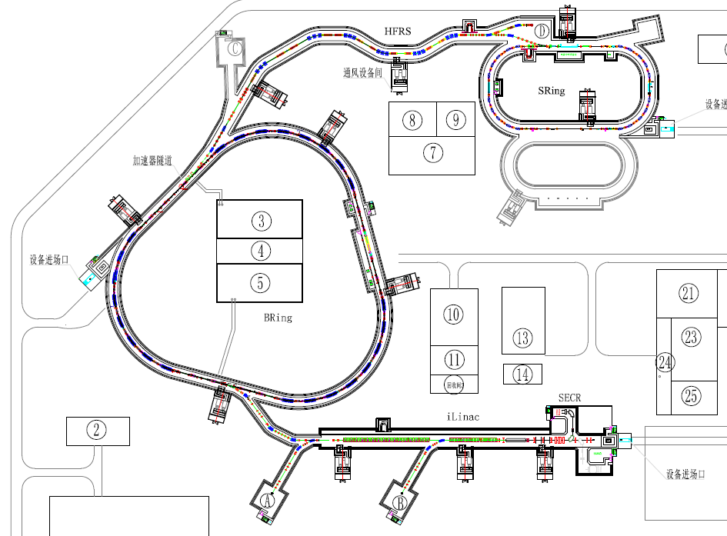
H-NS谱仪设计
Mag. Field: 1.5 Tesla
Tracker: MIC6, 30X30 μm², 0.35%X/X₀
LGAD: σ_{t} ~ 30 ps , 300X300 μm²
Calorimeter: σ_{E} ~ 3% @ 1GeV
Polarimeter: nucleon and photon polarization
High Energy Nuclear Physics Terminal
MIC6 MAPS

Slide 8
性能预期与物理潜力

Slide 9
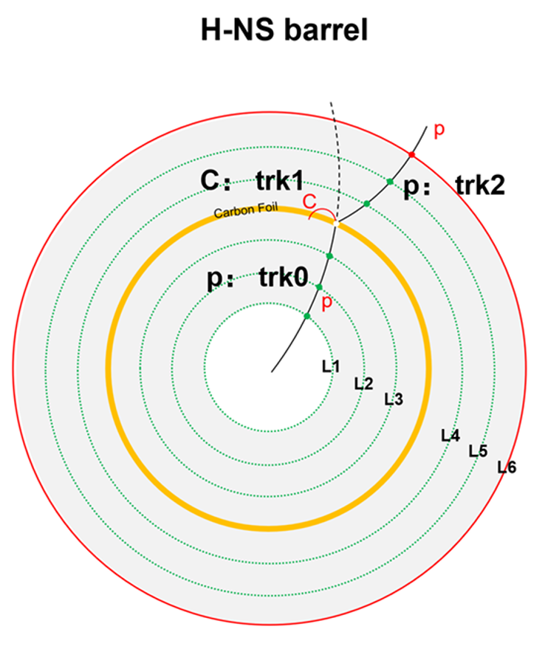
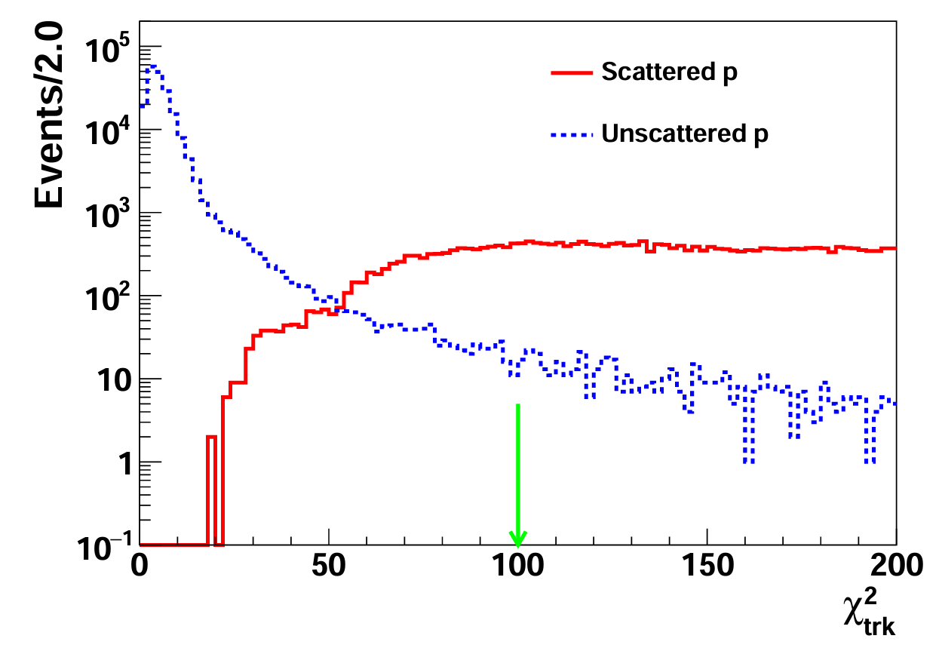
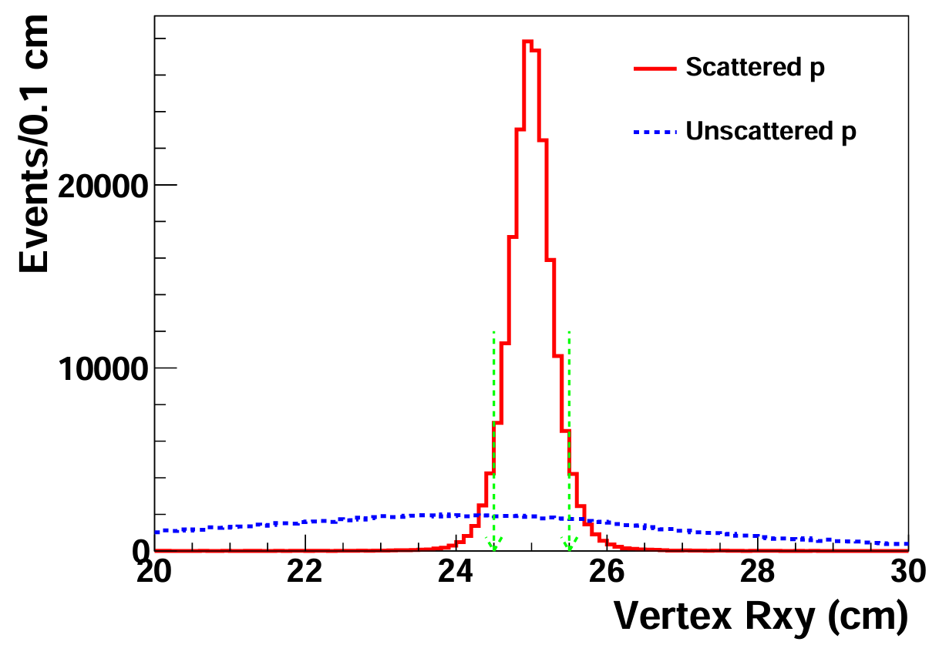
散射粒子信号特征/本底压低
trk0 + trk2 合并拟合优度
trk0 + trk2 顶点重建
测量极化所需的散射信号，具备偏折特征。可以在径迹寻找、径迹拟合算法中进行区分
散射信号（红色直方图）与非散射事例区分度明显

Slide 10
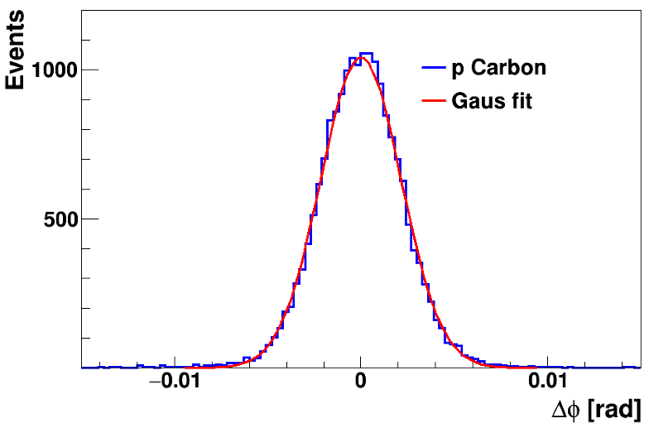
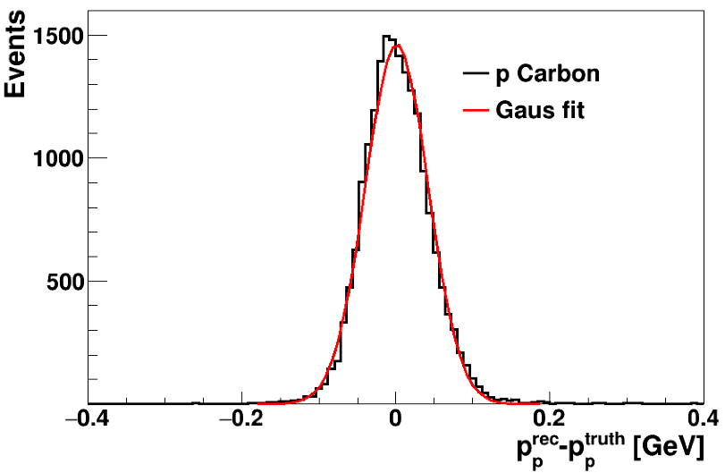
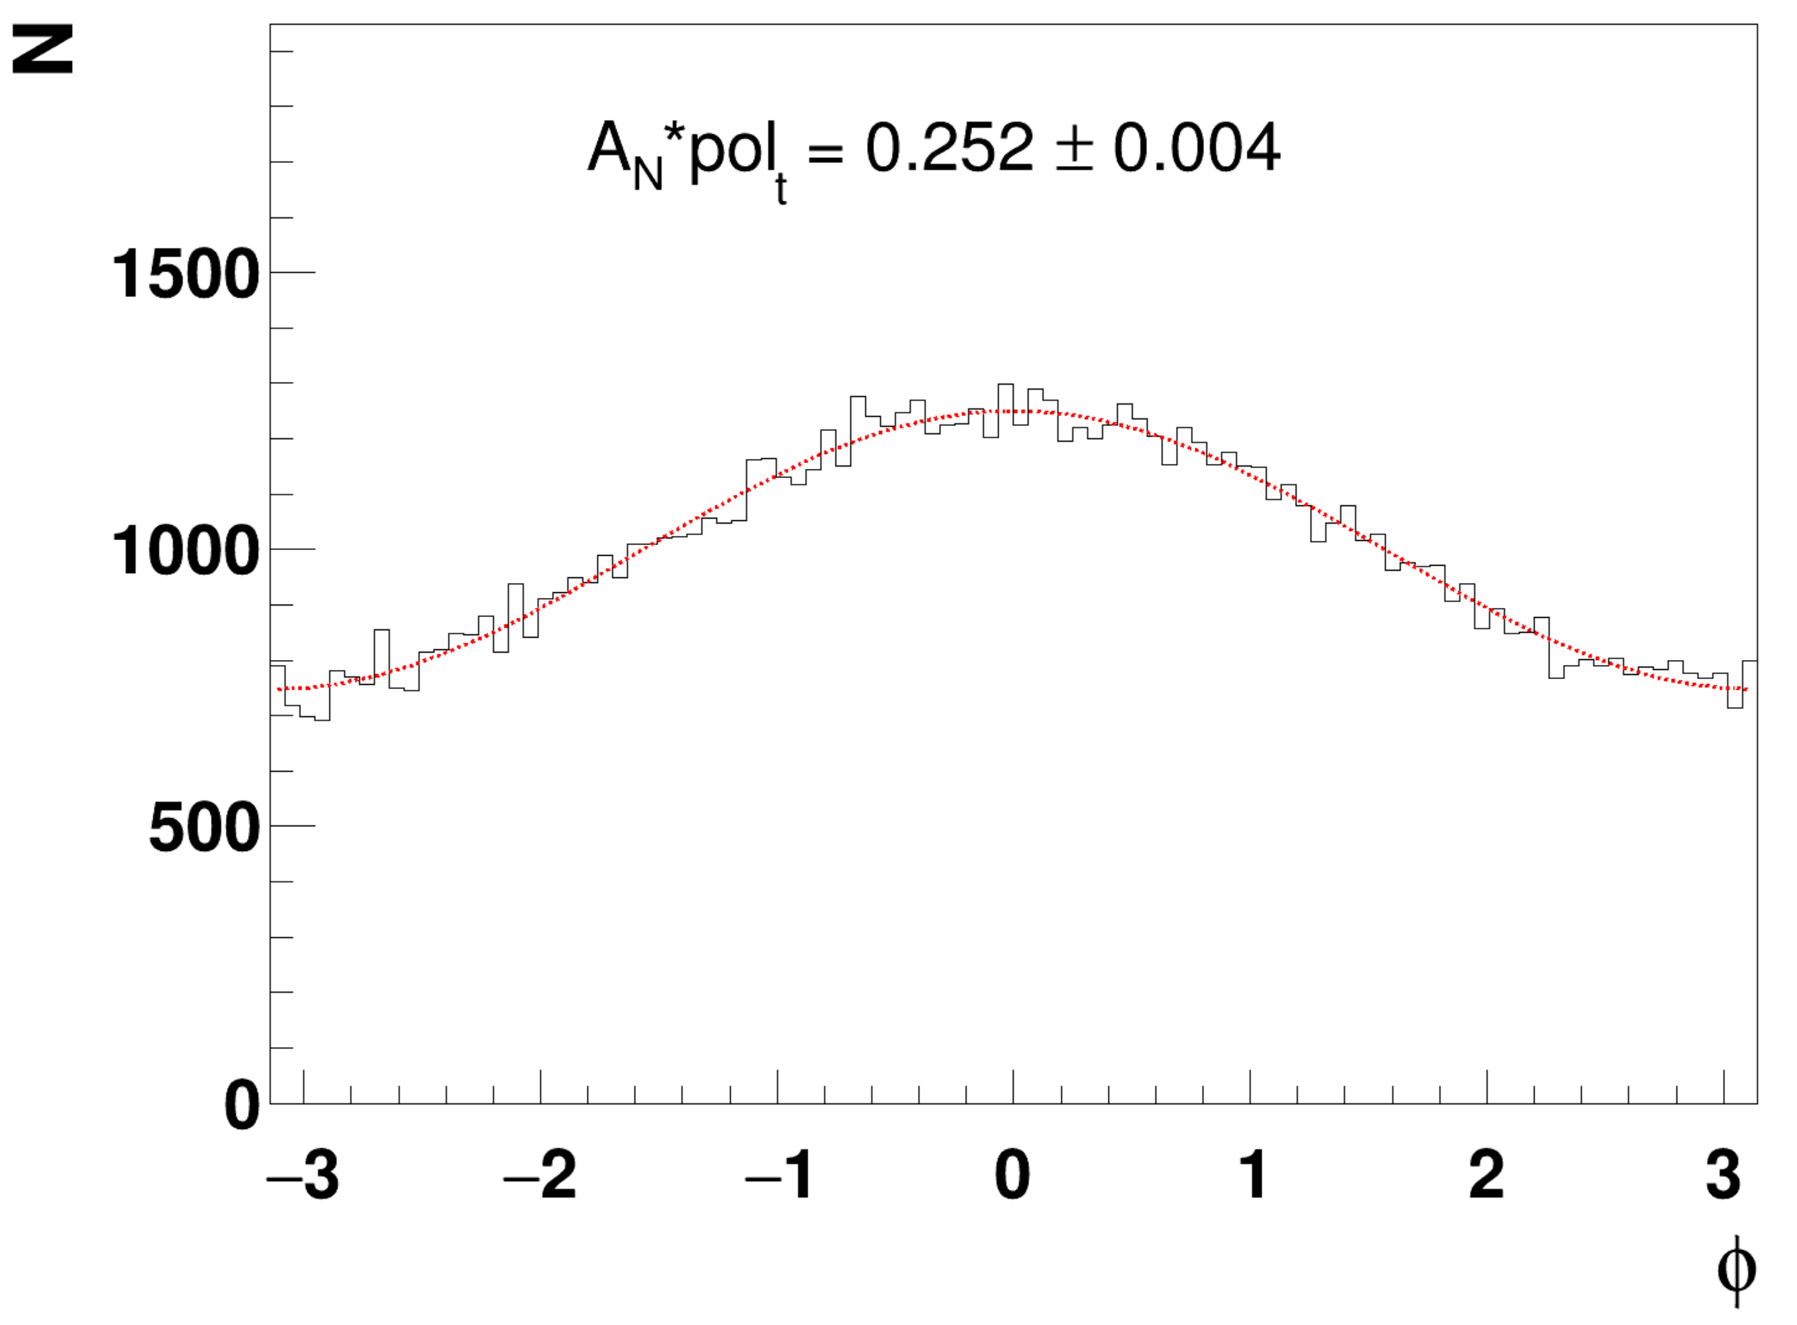


极化测量精度研究
$$σ=2.16 mrad$$
$$σ=0.041 GeV$$
Input: 0.250
极化测量效率: > 70%
本底污染可控
极化测量精度高
三个径迹测量点是重建Helix的最低要求
NST in press. arXiv: 2512.02804

Slide 11
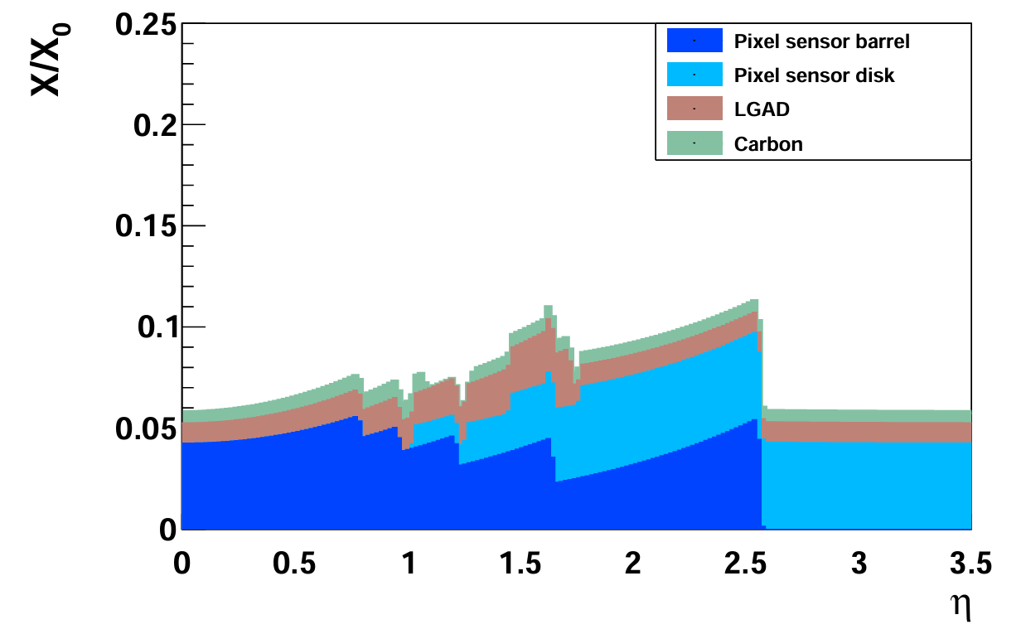
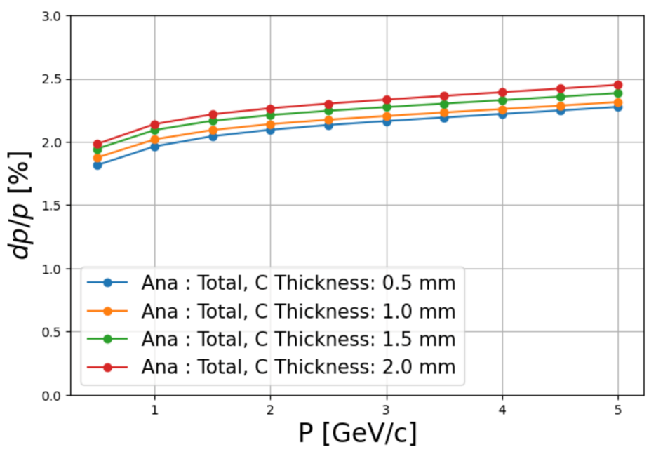
新增靶材影响
新加入靶层厚度小，物质量低，对于原有测量（粒子探测效率、动量分辨等）影响很小

Slide 12
极化测量的统计误差
pp → p/Λ + X
σ_{stat.} < 0.01 for Λ 400 bins σ_{stat.} < 0.02 for p 400 bins
H-NS
Reaction: p+p
Event rate:1MHz
Time: 3 months
pp →Λ+X N ~ 10¹¹
pp → p+X N ~ 10¹³
pp → pKΛ N ~ 10¹⁰
pC scattering ~ 10¹³ * 4*10⁻⁴ = 4*10⁹
σ_{stat.} < 0.01
σ_{stat.} < 0.02

Slide 13
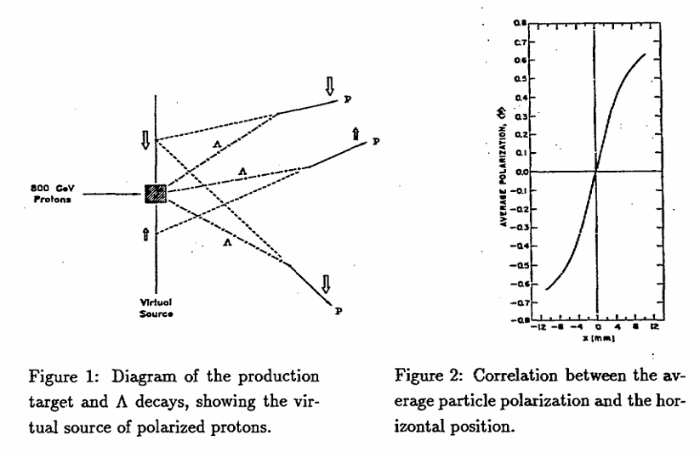
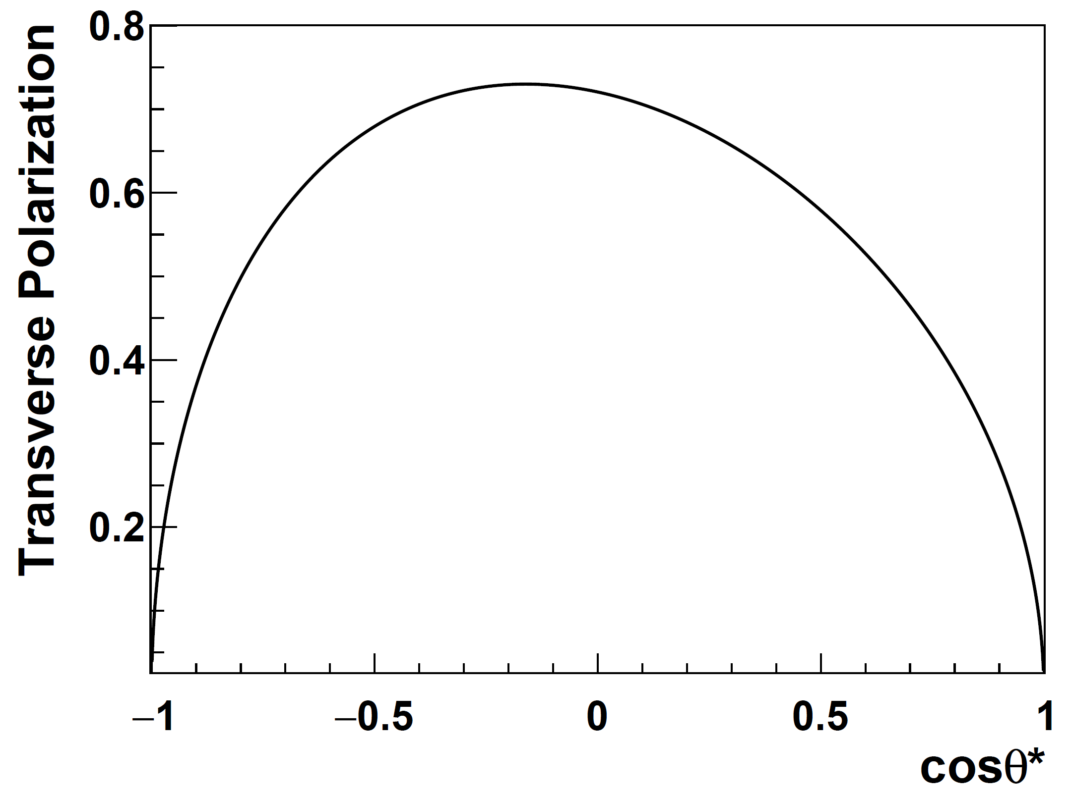
利用H-NS自有极化质子刻度pC分析本领
1980 Fermilab polarized beam
Potential at H-NS
H-NS detector
π⁻
p beam: 3-9.3 GeV
Λ
p
target
target
p + p → Λ+ X
K⁺
p + p → Λ+ X
p
利用超子衰变产生的极化质子：横向极化率平均57%，预期流强1KHz
可开展极化实验，研究束流极化转移；
自刻度pC分析本领
Yutie Liang, et. al., Phys. Rev. D 112, L031502

Slide 14
核子极化仪功能验证
arXiv: 2607.19927

Slide 15
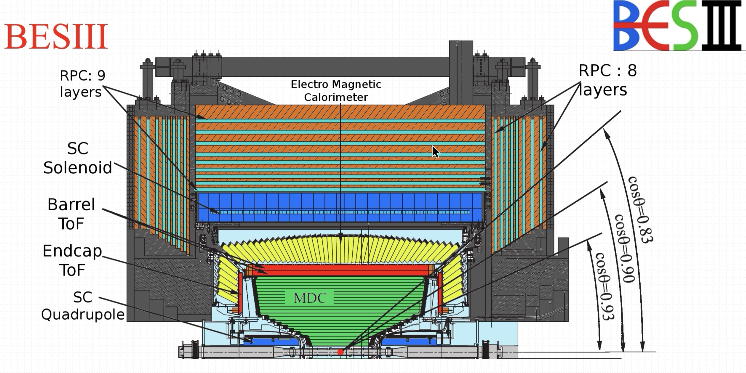
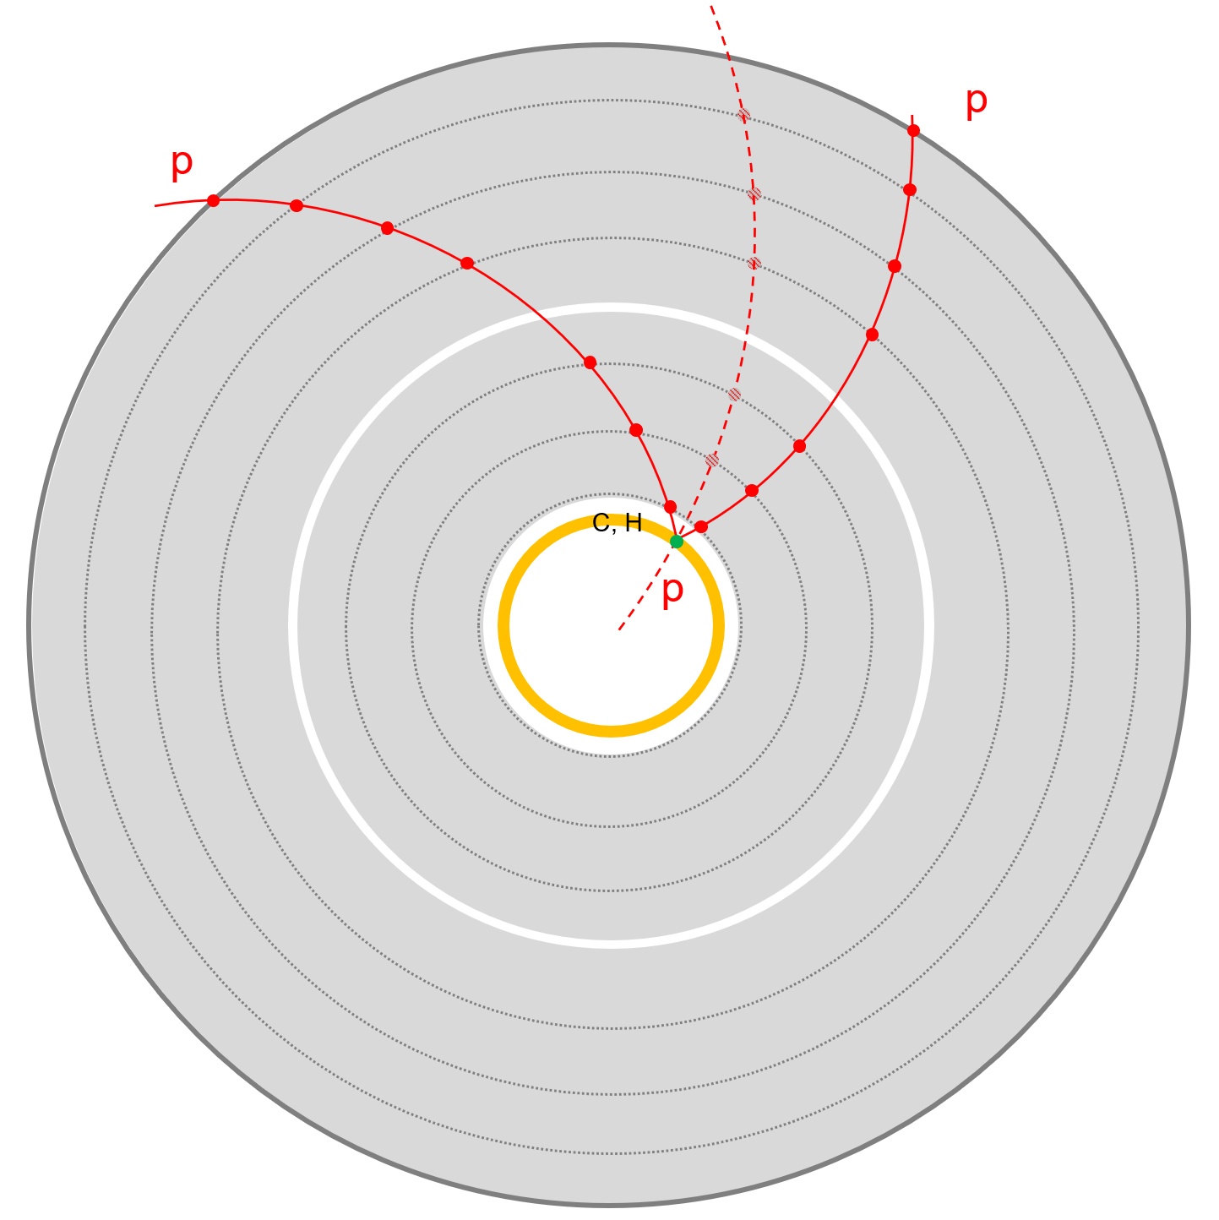
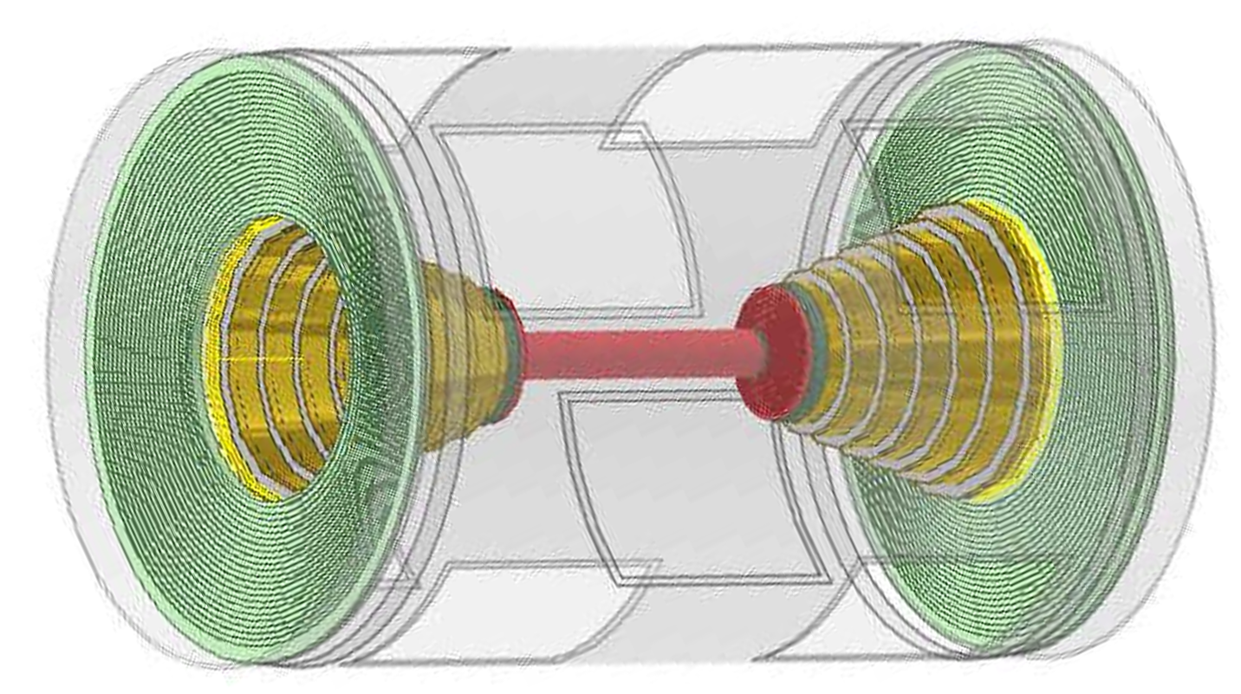
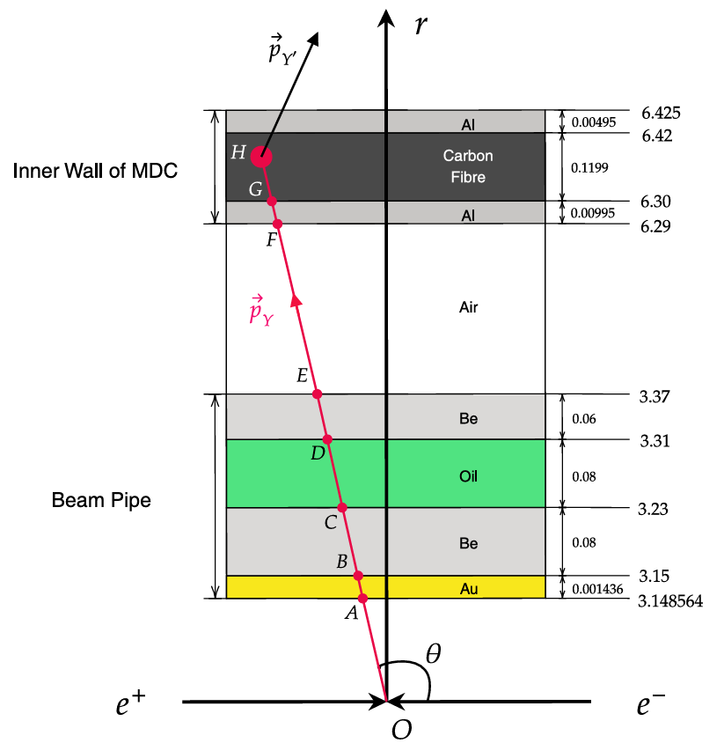
通用谱仪测量核子极化功能验证--BESIII
Oil (C,H)

Slide 16
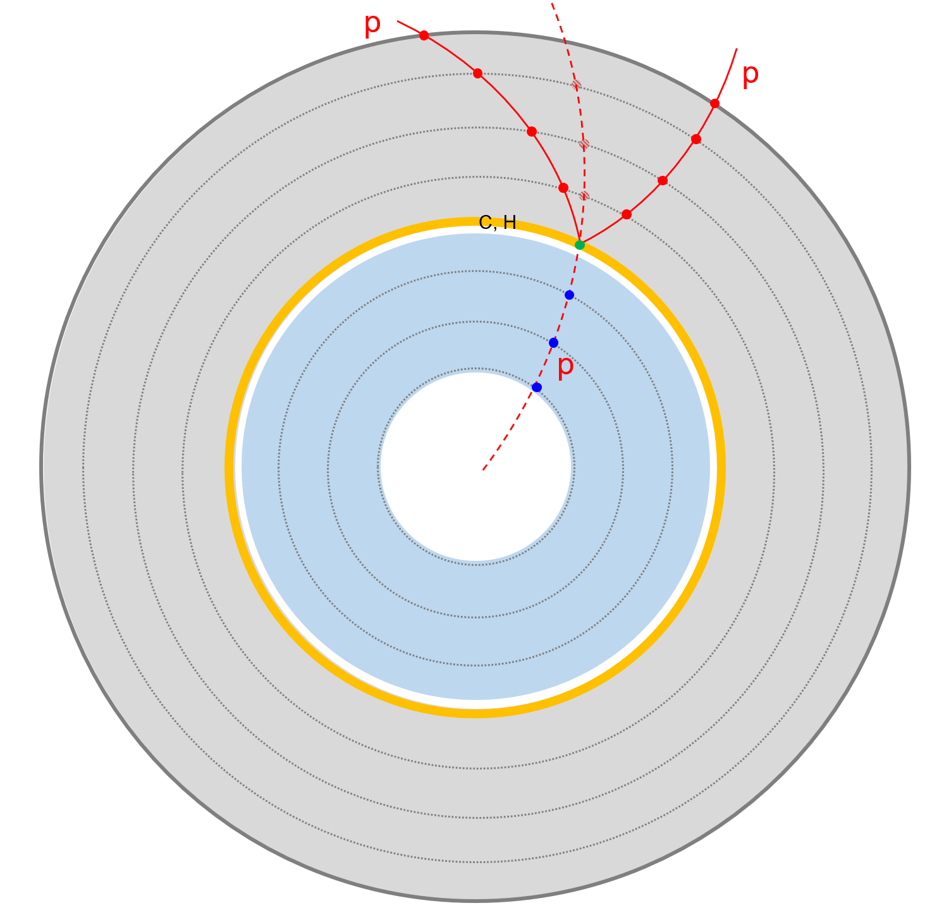
Comparison of two configurations
Only pp scattering, only exclusive
pC scattering possible, inclusive possible

Slide 17
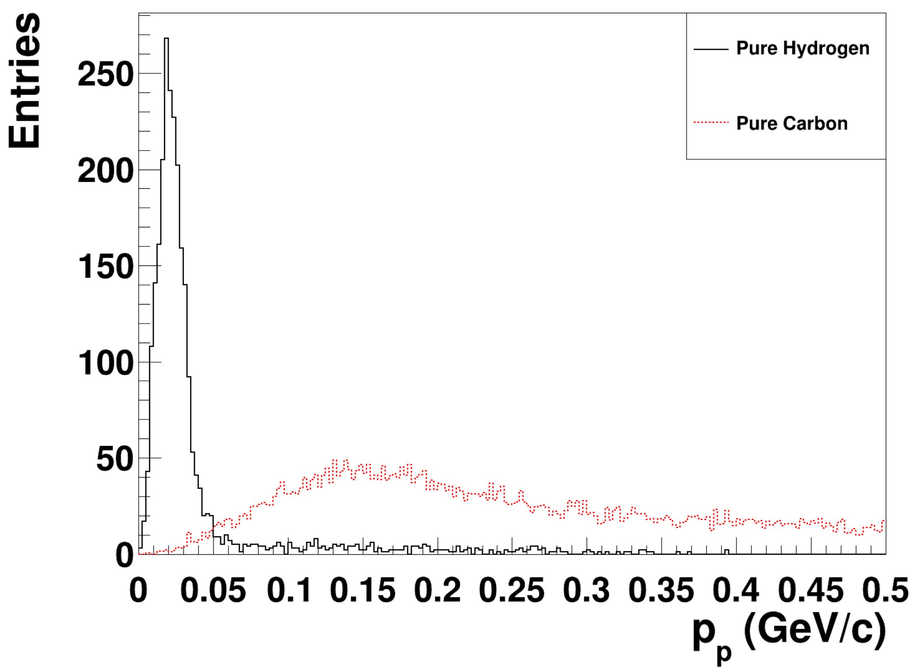
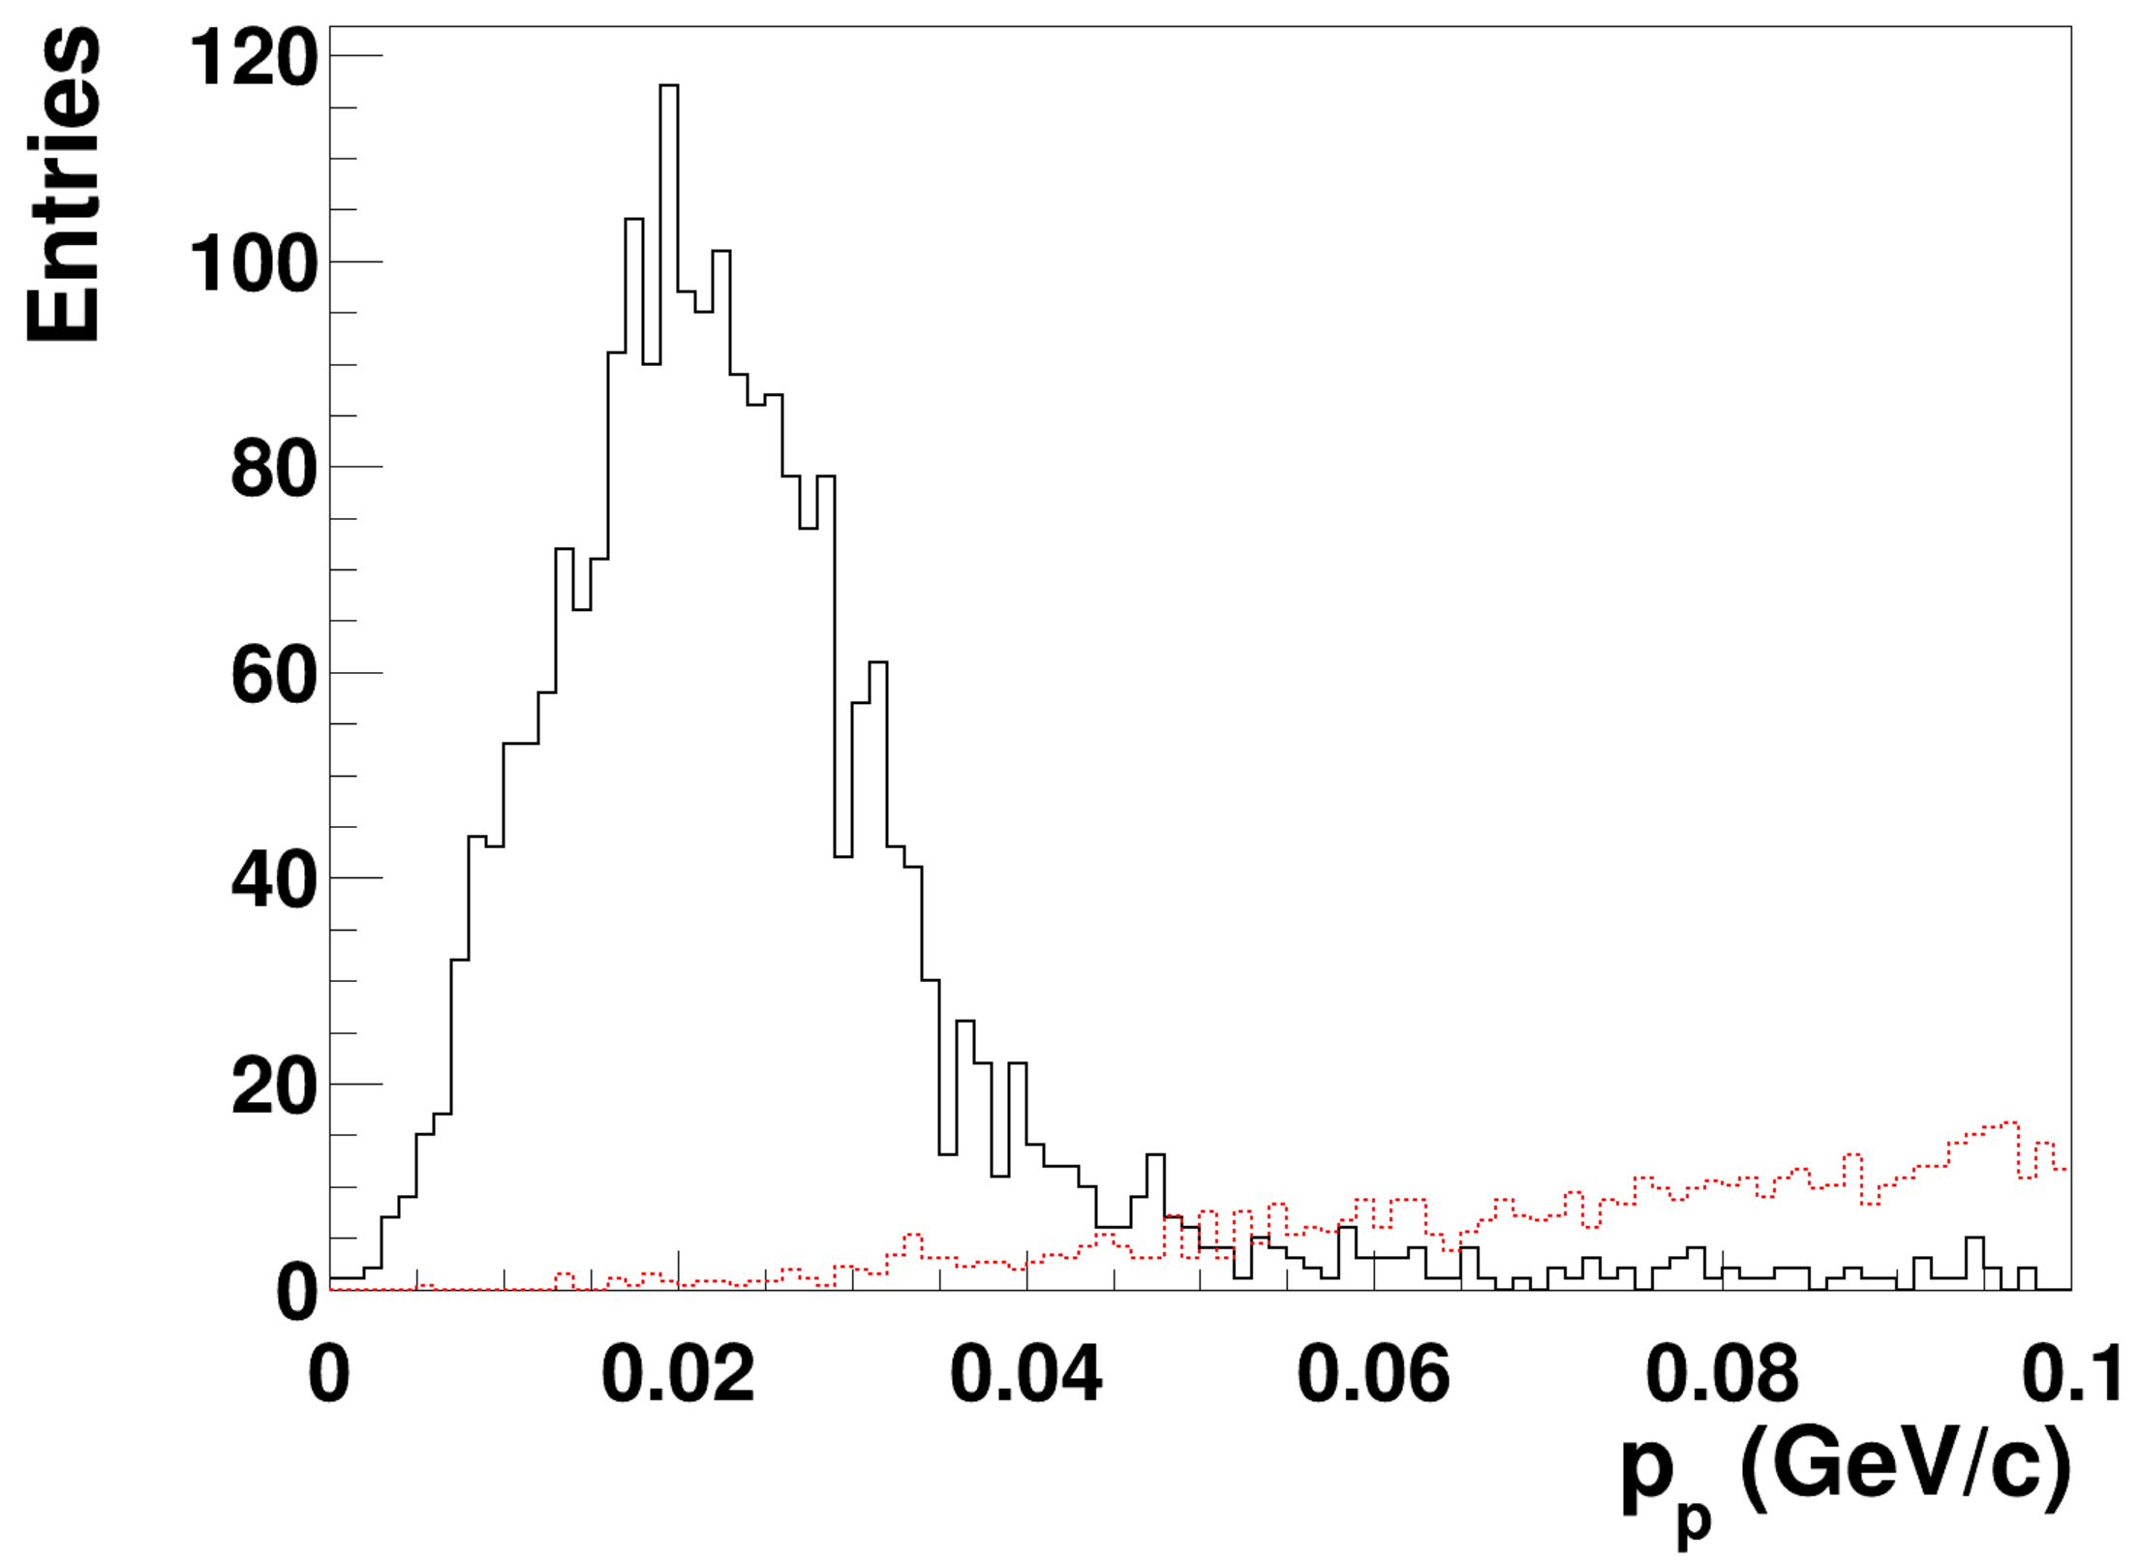
Signature of proton in Oil
Oil (C,H)
N_{C} : N_{H} ~ 1:2
N_{p’} : N_{p} ~ 3:1

Slide 18
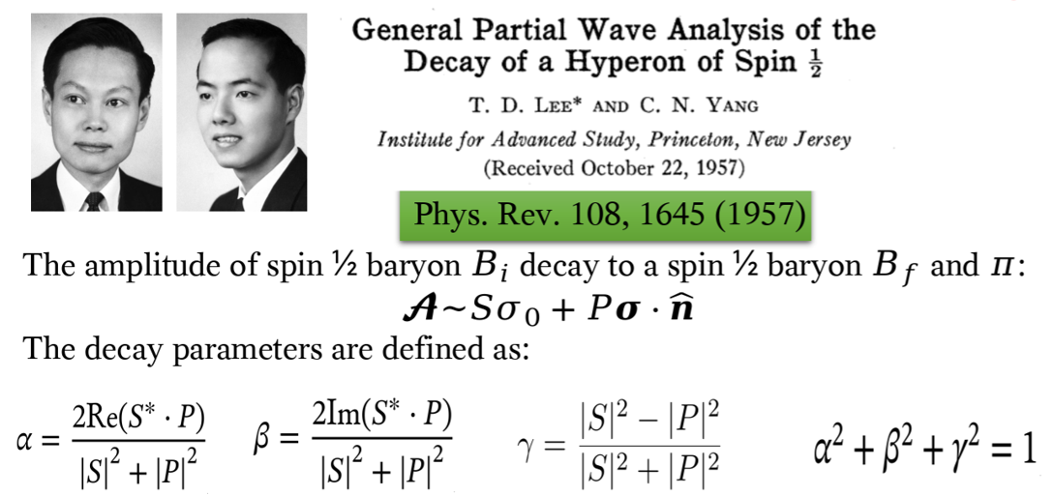
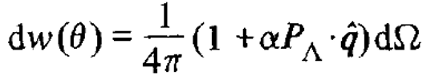
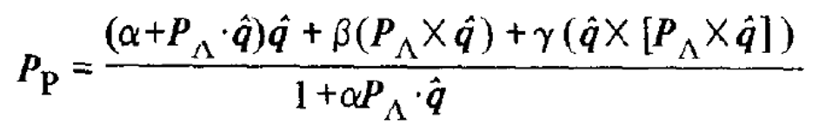
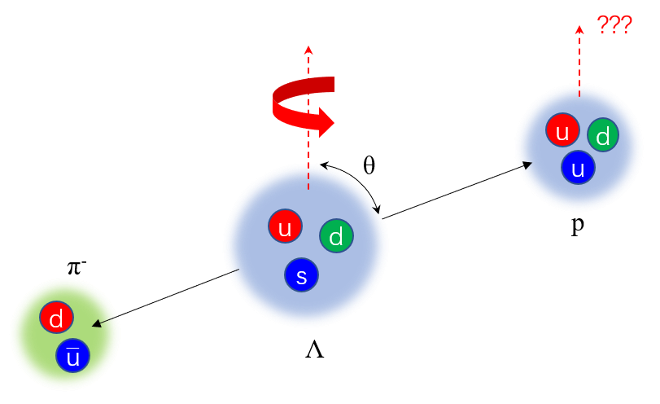
Polarized proton from Λ decay
T. D. Lee, C. N. Yang Phys. Rev. 108,1645 (1957)

Slide 19
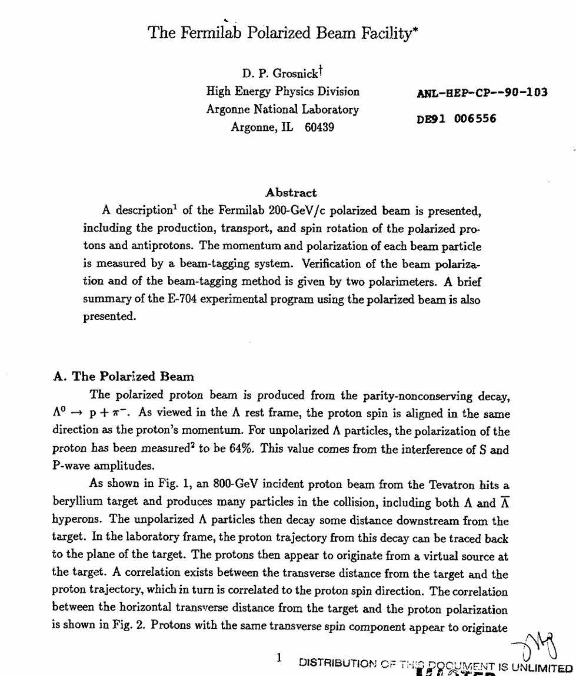
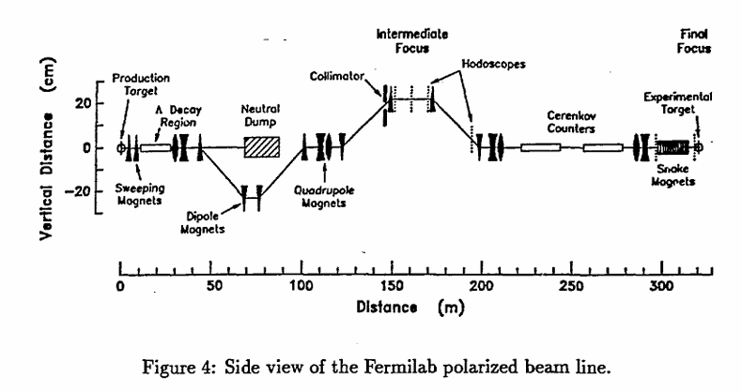
Polarized proton from Λ decay
75%

Slide 20
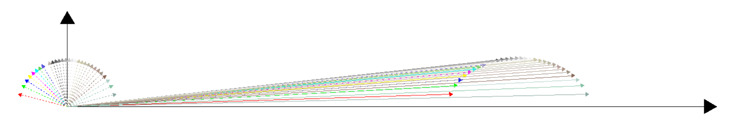
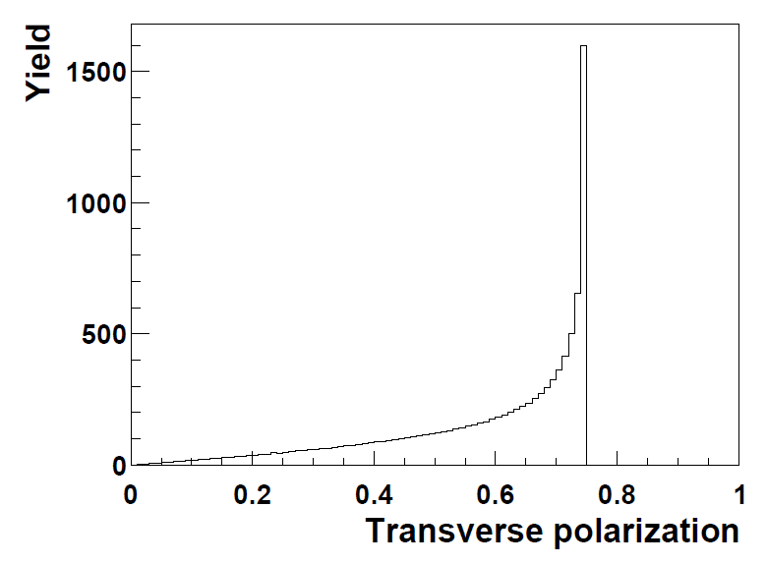
Polarized proton from Λ decay
Proton in Λ rest frame
Proton in lab. frame
Transverse polarization of proton from Λ decay: Pol_{t} ~ 0.59
  Λ unpolarized
  relativistic effect taken into account
Notes:
We can get polarized proton from the hyperon decay, such as from Lambda or Sigma.
From Lambda decay, even from unpolarized Lambda, the daughter proton is polarized, with the transverse polarization of 59%.
That is high polarization as we request, and also prior-known degree of polarization.

Slide 21



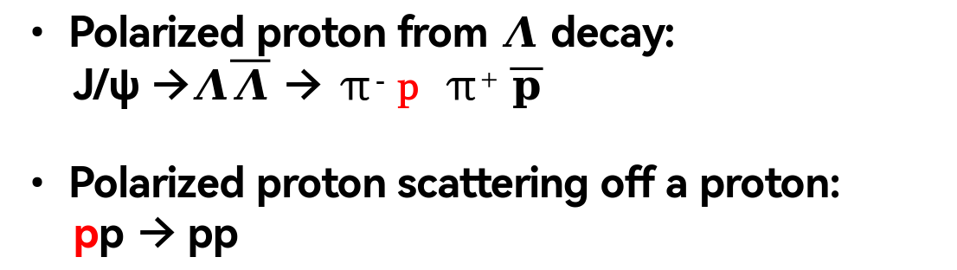

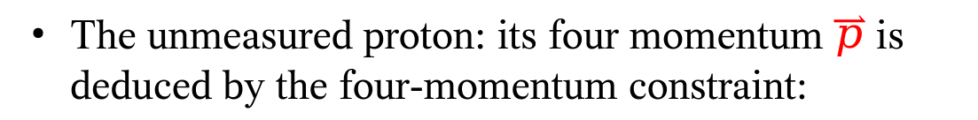
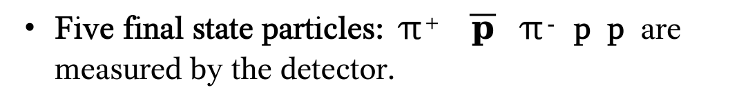
通用谱仪测量核子极化功能验证--BESIII
π⁻
p
Polarized proton from $Λ$ decay:
J/ψ →$Λ\overline{Λ}$ → π⁻ p π⁺$\overline{p}$
Polarized proton scattering off a proton:
pp → pp
p
Five final state particles: π⁺$\overline{p}$ π⁻ p p are measured by the detector.
p
$$Λ$$
Polarized proton, indicated by the red arrow, with transverse polarization of 59%, is scattered before entering tracking detector.
IP
$$\overline{Λ}$$
The unmeasured proton: its four momentum $\overset{⃑}{p}$ is deduced by the four-momentum constraint:
$\overset{⃑}{p}=\overset{⃑}{e^{+}} +\overset{⃑}{e^{−}} −\overset{⃑}{π^{+}}$ $−$ $\overset{⃑}{\overline{p}}−\overset{⃑}{π^{−}}$
π⁺
pp scattering vertex, indicated by green circle, is calculated by VertexFit.
$$\overline{p}$$

Slide 22
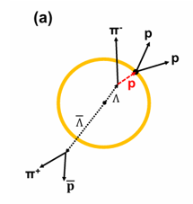
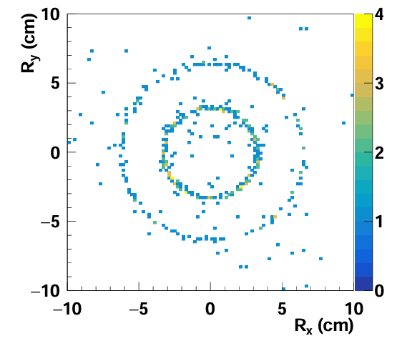
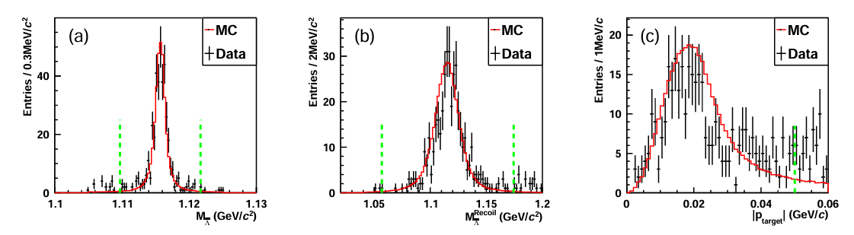
通用谱仪测量核子极化功能验证--BESIII
arXiv: 2607.19927

Slide 23
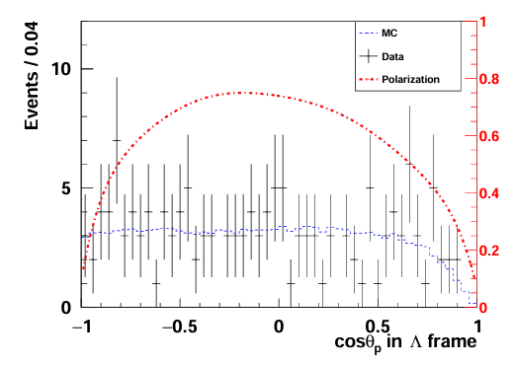
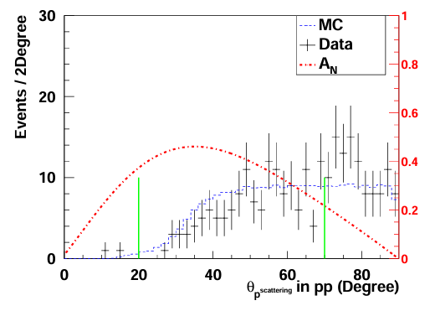
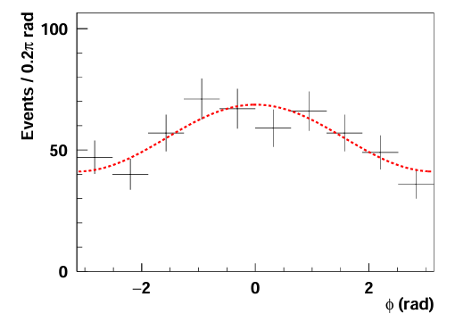
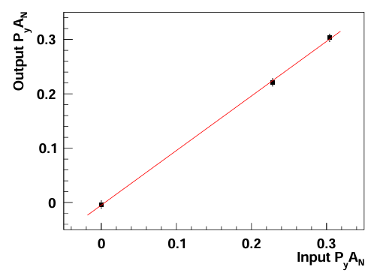
通用谱仪测量核子极化功能验证--BESIII
expected
P_{y}A_{N} = 0.22±0.01
P_{y}A_{N} = 0.243±0.059
measured
P_{y}A_{N} = 0.243±0.059
arXiv: 2607.19927

Slide 24
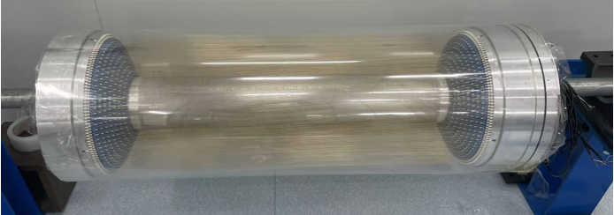
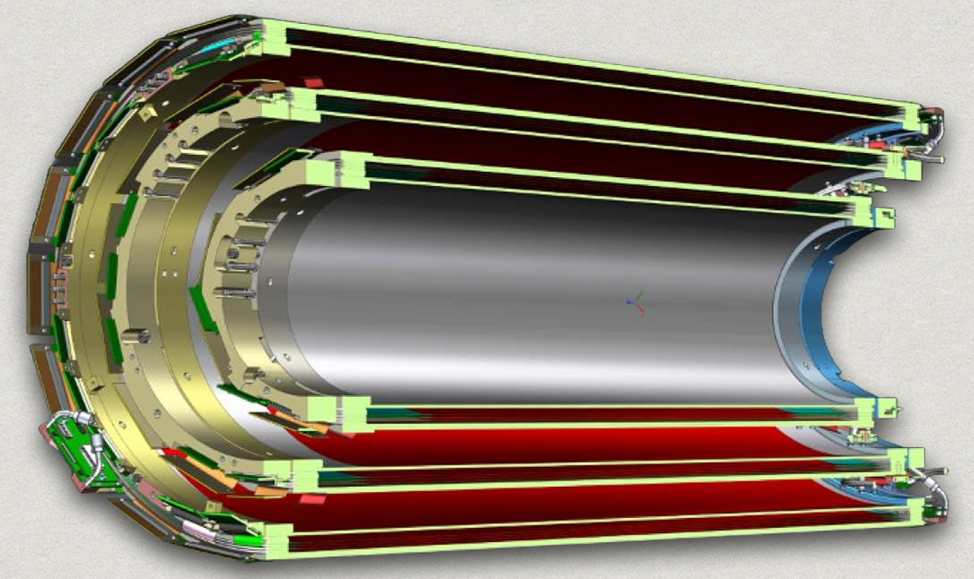
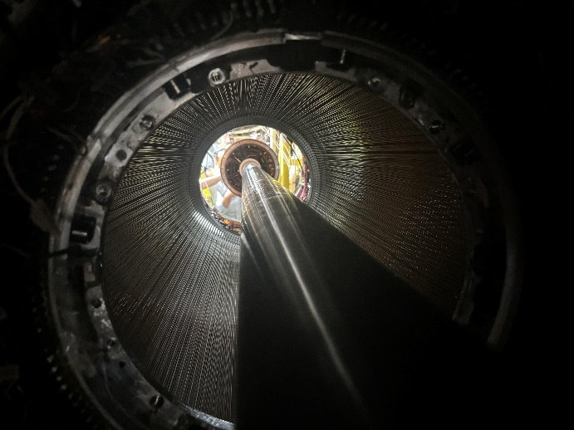


Recent detector upgrade at BESIII
Gas: He / C₃H₈

Slide 25

Possibility at high luminosity machine -- BESIII

Slide 26
总结
物理：重子自旋结构
基于HIAF优质束流、利用p-p，p-A, A-A过程研究重子（包括超子和质子）极化现象，以自旋为抓手探索物质深层次结构，连接未来国际高能核物理大方向电子离子对撞物理
在HIAF能区开展能量扫描，研究高重子密度区核物质相图并寻找液-气相变临界点
探测器技术：自主研发，突破瓶颈
采用国产工艺的硅像素探测器+LGAD飞行时间探测器，将成为首个基于全硅径迹探测器的通用谱仪，领先世界
首次提出具备末态质子极化测量功能的新型探测器谱仪概念，并应用于H-NS，可以同时确定质子与超子极化
加速器技术：
非极化束流已世界领先
极化束流研发已展开，不仅为H-NS极化实验，更为将来的EicC实验打下坚实基础

Slide 28





Background from inelastic scattering
Signal: p + C → p+C
Bkg: p + C → p + p + ...
p + C → p + d + α + He³
p + C → p + n + C¹¹
p + C → p + d + α + He³
p + C → p + n + C¹¹
p + C → p + p + B¹¹
…
Background level: 2-5%

Slide 29

From unpolarized Lambda decay, the daughter proton is longitudinal polarized, with the degree of polarization to be α
Λ自旋方向
Λ自旋方向
Λ自旋方向
质子动量方向
质子动量方向
质子动量方向
θ=0
θ=π
θ
A
B
假定竖直向上方向为z轴，样本A为N个粒子，自旋沿着+z。
样本B为N个粒子，自旋沿着-z。
A与B的混合，得到非极化的Λ
根据角动量守恒
A中质子的自旋向上，概率为1+α*P*cos0 = 1+α*P = 1+α
B中质子的自旋向下，概率为1+α*P*cosπ = 1-α*P = 1-α
以这种特殊情况为例，可以得到质子的纵向极化度为
$\frac{(1+α)−(1−α\text{)} }{（1+α）+(1−α) }$ = $α$
通过末态角分布提取Λ极化：1+α*P*cosθ

Slide 30
超子衰变产生的极化质子
T. D. Lee, C. N. Yang Phys. Rev. 108,1645 (1957)

Slide 31
Polarized proton from Λ decay
75%

Slide 32
H-NS极化实验
Proton in Λ rest frame
Proton in lab. frame
Transverse polarization of proton from Λ decay: Pol_{t} ~ 0.59
  Λ unpolarized
  relativistic effect taken into account
Notes:
We can get polarized proton from the hyperon decay, such as from Lambda or Sigma.
From Lambda decay, even from unpolarized Lambda, the daughter proton is polarized, with the transverse polarization of 59%.
That is high polarization as we request, and also prior-known degree of polarization.

Slide 33
技术挑战与解决方案

Slide 34





极化测量中的分析本领
超子极化测量
质子极化测量
Phys. Rev. C 41, 1651 (1990).
分析本领：A_{N}(E, θ)
运动学变量依赖: 能量 (E), 散射角度(θ)
分析本领可以在SAID数据库查询，pp丰富，pC偏少
pC的分析本领A_{N}(E, θ)可以通过极化束流测量
Analyzing power α relates to the interference of S and P wave; is a constant (~ 0.75)
粒子固有的内禀属性！
S矩阵在特定相空间点的动态响应

Slide 35


利用Dubna极化质子束流刻度pC分析本领
与俄罗斯单位合作，建造极化测量原型机，利用Dubna极化质子束流：
1) 验证末态质子极化测量方法
2）利用极化质子束刻度靶材分析本领
3）研究前置硅像素对质子极化率的影响

Slide 36

H-NS研究超子-核子相互作用
Potential at H-NS
H-NS detector
target
p beam: 3-9.3 GeV
Λ
I_max = 5*10¹² ppp
I =10⁸ ppp, 1% target
Event rate : 1 MHz
target
K⁺
pp → pKΛ | ΛN → X
p
参考CEE 4层靶设计
Event rate : 1 MHz → Λ beam from pKΛ : 1 KHz
Λ N interaction (0.1% target): 1 Hz
N ~ 10⁷ signals in 3 months; N_obs ~ 10⁶ (assuming efficiency of 10%)
Statistics can be improved by implementing a hyperon trigger

Slide 37


极化测量的统计误差
Au+Au → Λ + X
beam kinetic energy of 2.8 GeV/u
σ_{stat.} < 0.001
2D uncertainty of Λ polarization using 10¹¹ Au+Au events,
few weeks data taking

